Slide 1
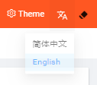
总结
第一循环
第二和三循环
2022.12.27 10:34am
库区占用率（%）
总线上货架数量 （第一，二 & 三循环） | TOTAL ONLINE CART QUANTITY (Route 1,2&3)
循环 | 目标线上货架数量 | 实际线上货架数量
1 | 79 | 45
2 & 3 | 130 | 95
Total | 209 | 140
第一循环
WHQ Empty Cassette Zone | Post WHQ Zone | Post DFF Zone | Post SE Zone | Route 1 : Empty Cart Zone | Route 1 : Dynamic
50%
50%
50%
50%
50%
50%
80%
80%
80%
80%
80%
80%
0
100%
0
0%
(30/0)
100%
0
0%
(16/0)
100%
0
24%
(29/7)
100%
0
100%
0
0%
(11/0)
100%
83%
(24/20)
78%
(18/14)
第二循环 |  | 第三循环 | Route 3
Post APL Zone | APL Empty Cart Zone | Post OXI Zone | Post BPA Zone | Post PCV Zone | Route 3 : Dynamic (OXI) | Route 3 : Dynamic (PCV)
50%
50%
50%
50%
50%
50%
50%
80%
80%
80%
80%
80%
80%
80%
0
100%
100%
100%
100%
50%
(38/19)
0
68%
(22/15)
100%
0
0
25%
(32/8)
0
34%
(50/17)
0
0%
(0/0)
100%
0
0%
(0/0)
100%
45%
(42/19)

Slide 2
总结
第一循环
第二和三循环
2022.12.27 10:34am
库区占用率（%）
总线上货架数量 （第一循环） | TOTAL ONLINE CART QUANTITY (Route 1,2&3)
循环 | 目标线上货架数量 | 实际线上货架数量
1 | 79 | 45
第一循环
WHQ Empty Cassette Zone | Post WHQ Zone | Post DFF Zone
Route 1 : Dynamic | Post SE Zone | Route 1 : Empty Cart Zone
总库位数量（第一循环） = 128
50%
50%
50%
80%
80%
80%
83%
(24/20)
0
0%
(30/0)
100%
0
100%
0
100%
0%
(16/0)
50%
50%
50%
80%
80%
80%
0
100%
0
100%
0
100%
0%
(11/0)
24%
(29/7)
78%
(18/14)

Slide 3
总结
第一循环
第二循环
第三循环
2022.12.27 10:34am

Slide 4
总结
第一循环
第二和三循环
2022.12.27 10:34am
库区占用率（%）
总线上货架数量 （第二和三循环） | TOTAL ONLINE CART QUANTITY (Route 1,2&3)
循环 | 目标线上货架数量 | 实际线上货架数量
2 & 3 | 130 | 95
第二循环 |  | 第三循环 | Route 3
Post APL Cart Zone | APL Empty Cart Zone | Post OXI Zone | Post BPA Zone | Post PCVD
 |  | Route 3 : Dynamic (OXI) | Route 3 : Dynamic (PCV)
总库位数量（第二和三循环） = 207
50%
50%
50%
50%
50%
80%
80%
80%
80%
80%
50%
(38/19)
68%
(22/15)
45%
(42/19)
25%
(32/8)
34%
(50/17)
0
100%
0
100%
0
100%
0
100%
0
100%
50%
50%
80%
80%
0
0%
(14/0)
100%
0
0%
(9/0)
100%

Slide 5
总结
第一循环
第二循环
第三循环
2022.12.27 10:34am

Slide 6
总结
第一循环
第二循环
第三循环
2022.12.27 10:34am

Slide 7
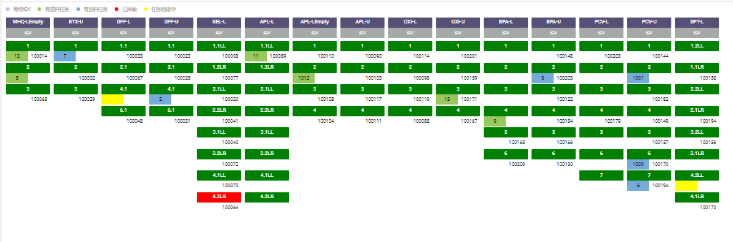
接驳台状况
第一循环
第二循环
第三循环
2022.12.27 10:34am

Slide 8
仪表板布局功能
用户可以在如下项目中自行设定自动刷新率：
每个页面可以在不刷新整个页面的情况下更新数据的刷新率– 1 to 3600 秒
每个页面之间的转换率– 1 to 3600 秒
用户可以自行选择在电视屏幕上显示的仪表板页面显示顺序
用户可以在系统上自行设定第 1 , 2 和 3循环 的目标货架数量，并且系统自动更新每个页面的数据
用户可以在系统中自行下载第 1 , 2 和 3循环的在线货架数量的历史数据
每个页面能够显示当前日期和时间
对于每个循环1, 2 和3的总线上货架，它会显示 3 种颜色类别，如下所示：
青色 : > = 90% 的总线上货架数量
橙色 : > = 80% && <90%的总线上货架数量
红色 : < 80的总线上货架数量
用户能够选择显示页面数据的语言（中文或英文）
当用户添加新的库区时，系统能够在仪表板上的页面自行添加和更新该库区资料或者用户能够自行在显示屏页面上添加库区至第1 , 2 & 3循环，并且数据自动更新
用户能够选择下载的日期范围和下载每个页面的数据历史纪录，并且以图表形式呈现出来

